Slide 1

4ª Reunião Extraordinária
Comissão de Agricultura e Reforma Agrária do Senado Federal
O Problema de Suprimento de Energia e a Contribuição dos Pequenos Aproveitamentos Hidrelétricos
Brasília, 27 de Fevereiro de 2014.

Slide 2

A ABRAGEL
Associação com sede em Brasília
14 anos de atuação
Congrega Empreendedores de Pequenas Centrais Hidrelétricas e Usinas Hidrelétricas até 50 MW, buscando aumentar a competitividade desta fonte energética e contribuir para o atendimento da demanda de energia elétrica nacional
125 empresas associadas

Slide 3
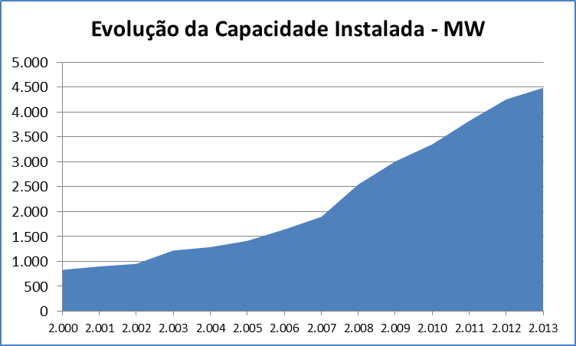

Conjuntura Atual
Fonte: ANEEL em 22/10/2013

Slide 4
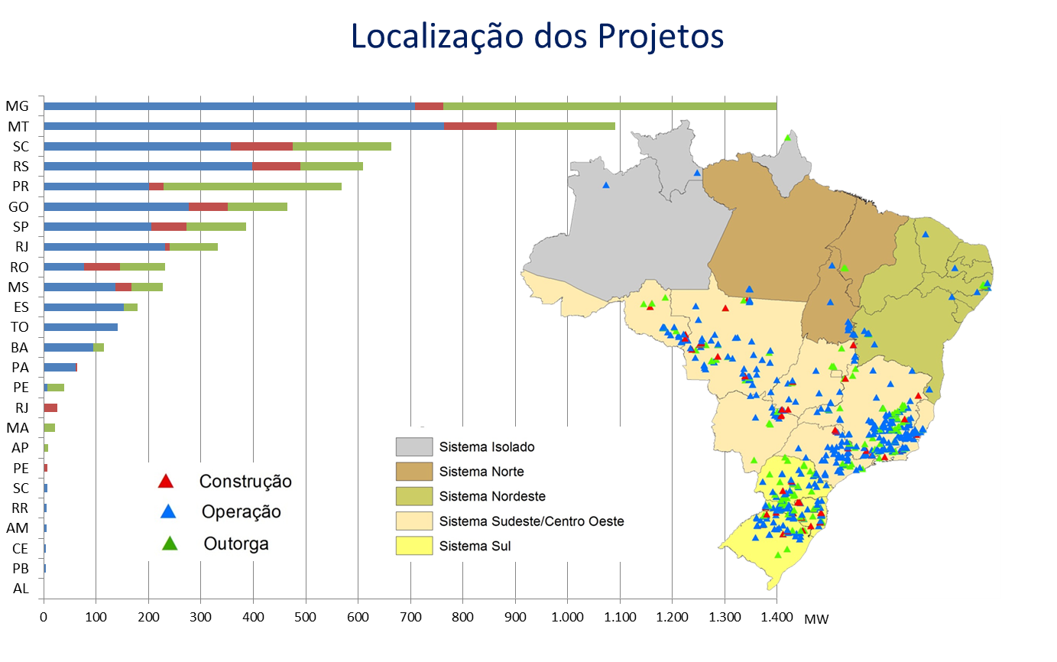

Slide 5
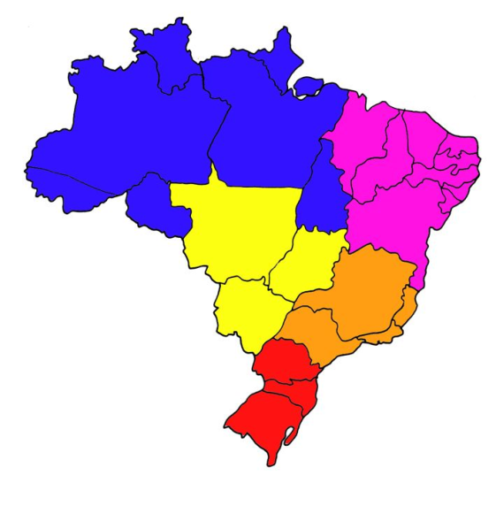
PCHs – Potencial Existente
Fonte: relatório Aneel SGH 18_10_2013
11-PCH
Existem 688 projetos de PCH na Aneel que representam em torno de 7.000 MW
34-PCH
Além disso, há 134 projetos em elaboração e 696 eixos disponíveis.
157-PCH
196-PCH
290-PCH
Investimento Potencial de R$ 40 Bilhões

Slide 6
AS DIFICULDADES DA AGROPECUÁRIA COM A INTERRUPÇÃO DO SUPRIMENTO
LAVOURAS IRRIGADAS (interrupção do processo de irrigação - alteração do horário de funcionamento – pagamento de adicional de ponta);
PECUÁRIA DE LEITE (problemas no sistema de ordenha, problemas no sistema de refrigeração, perda de produto);
AVICULTURA (problemas de ventilação, perda de grande parte da produção);
GERAL (problemas com equipamentos eletroeletrônicos, incluindo telecomunicações)

Slide 7
EXISTE PROBLEMA ?

Slide 8
O PLANEJAMENTO PRECISA EVOLUIR
Comprar energia no menor preço não implica em atender o consumidor com a menor tarifa;
Alternativas de grandes blocos de energia são importantes mas implicam em riscos com a transmissão;
Fontes com capilaridade local devem ser contempladas com o objetivo de contribuir no atendimento e na substituição de térmicas a combustíveis fósseis.

Slide 9
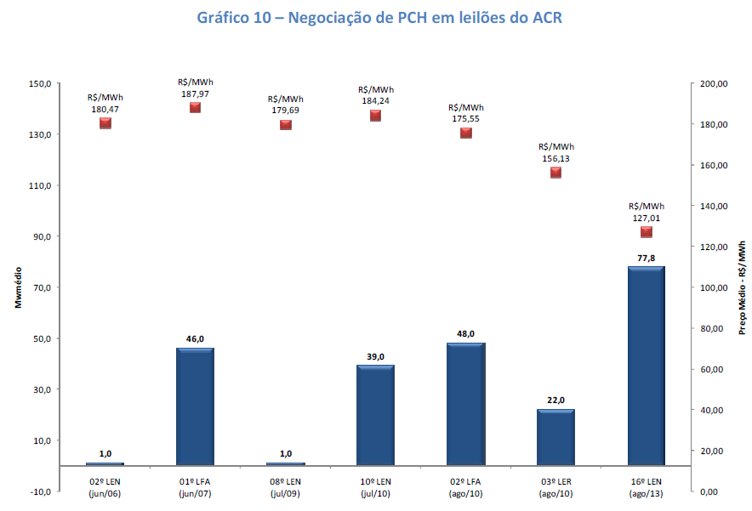
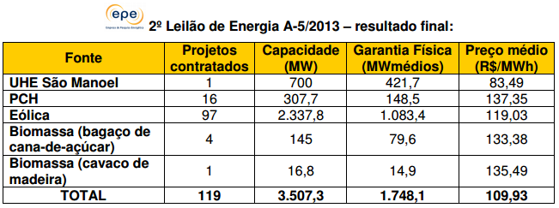
Desafios do Mercado de Energia
Leilões de Energia: As PCHs voltaram?
Melhor preço teto
Melhores condições de financiamento

Slide 10
UMA QUESTÃO PARA REFLETIR
Entre 2005/2008 foram contratados nos leilões cerca de 7.801 MW de potência (4.827 MWmed de energia correspondente a 40% de todas as térmicas contratadas), em térmicas a óleo (combustível, diesel, OCB1);
O custo médio de geração destas térmicas fica entre 500 R$/MWh a 1.100 R$/mWh;
Em 2013 foram gastos cerca de R$ 18 Bilhões com a geração térmica. Neste ano existe a possibilidade de um gasto semelhante;

Slide 11
UMA QUESTÃO PARA REFLETIR
Se fosse acrescentado R$ 30/MWh no preço de compra das PCHs, os recursos dispendidos nestes dois anos com as térmicas seriam suficiente para pagar mais de 10 anos de geração das PCHs;
Ao final teríamos ativos de produção de energia com vida útil superior a 50 anos (existem PCHs com mais de 100 anos ainda em operação);
Este custo seria diluído em um prazo maior, impactando menos o consumidor;
Portanto, se nos leilões de 2008, os preços estimulassem a contratação de PCH, estas estariam entrando em funcionamento agora com um custo muitas vezes menos que o despacho das térmicas a óleo.

Slide 12

Muito obrigado

